Slide 1

ГНОЙНЫЕ ЗАБОЛЕВАНИЯ ПАЛЬЦЕВ И КИСТИ
Составитель:
Профессор кафедры хирургии
медико-профилактического факультета
д.м.н. Алекберзаде Афтандил Вагиф оглы

Slide 2
ОПРЕДЕЛЕНИЕ
П А Н А Р И Ц И Й – острый гнойный процесс, локализующийся в мягких тканях ладонной поверхности пальцев, в области ногтя и околоногтевого валика, а также в костях и суставах пальцев.

Slide 3
МЕДИКО-СОЦИАЛЬНАЯ ЗНАЧИМОСТЬ
Среди травм опорно-двигательного аппарата повреждения кисти и верхних конечностей занимают 1-ое место и составляют 30,8-57%.
По поводу травм и гнойно-воспалительных заболеваний пальцев и кисти ежегодно в медицинские учреждения обращаются до 1% населения.
В структуре гнойных заболеваний, потребовавших хирургического лечения в поликлинике, различные виды панариция составляют до 46%.

Slide 4
ЭТИОЛОГИЯ и ПАТОГЕНЕЗ
Основные возбудители:
Золотистый стафилококк;
Стрептококк;
Смешанная флора.
В подавляющем большинстве наблюдений в гнойном очаге микрофлора представлена микробными ассоциациями, состоящими из 3-х и более микроорганизмов (преимущественно аэробно-анаэробные ассоциации).

Slide 5
ФАКТОРЫ РИСКА
Возникновение и развитие гнойно-воспалительных заболеваний пальцев и кисти во многом обусловливаются общим состоянием организма;
К неблагоприятным факторам относятся: пожилой возраст, аллергизация, авитаминоз, гормонозависимая патология, в частности сахарный диабет.

Slide 6
АНАТОМО-ФУНКЦИОНАЛЬНЫЕ ОСОБЕННОСТИ ПАЛЬЦЕВ И КИСТИ
Кожа на ладонной поверхности отличается прочностью, значительной толщиной и малой растяжимостью;
Подкожная клетчатка на ладонной поверхности пальцев разделена на отдельные ячейки фиброзными перемычками, фиксирующими кожу к надкостнице или апоневрозу;
Сухожильные влагалища сгибателей II, III и IV пальцев начинаются от оснований ногтевых фаланг и заканчиваются на уровне головки и соответствующей пястной кости, располагаются изолированно друг от друга и от синовиальных сумок предплечья;
Сухожильное влагалище сгибателя I пальца сообщаться с лучевой, V пальца – с локтевой синовиальной сумкой;
Сухожильные влагалища I и V пальцев в 10–15% случаев сообщаются между собой.

Slide 7
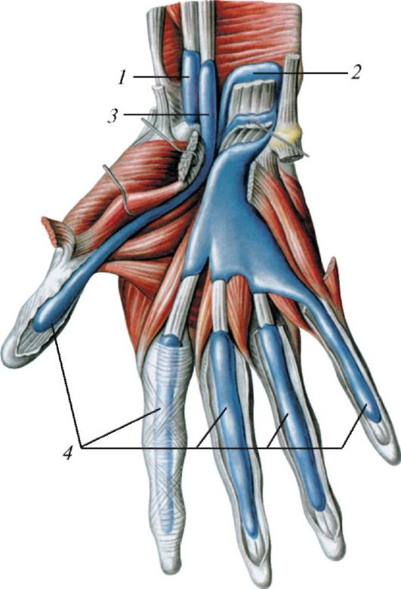
СИНОВИАЛЬНЫЕ ВЛАГАЛИЩА КИСТИ
1 - влагалище сухожилия лучевого сгибателя кисти
2 - общее синовиальное влагалище сгибателей пальцев
3 - влагалище сухожилия длинного сгибателя большого пальца кисти
4 - синовиальные и фиброзные влагалища сухожилий

Slide 8
АНАТОМО-ФУНКЦИОНАЛЬНЫЕ ОСОБЕННОСТИ ПАЛЬЦЕВ И КИСТИ (продолжение)
Питание сухожилий осуществляется сосудами, проходящими в брыжеечке сухожилия;
Обильная чувствительная иннервация ладонной поверхности пальцев, служащая основным органом осязания;
Лимфатические сосуды с ладонной поверхности направляются на тыльную поверхность пальцев и кисти;
Пальцы и кисть очень хорошо снабжаются кровью, здесь находится большое количество функционально важных образований (двигательные и чувствительные ветви нервов, магистральные сосуды, суставы, сухожилия).

Slide 9
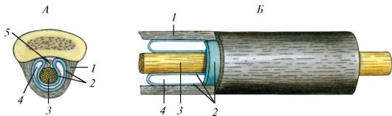
СИНОВИАЛЬНОЕ ВЛАГАЛИЩЕ СУХОЖИЛИЯ (схема)
А - поперечный разрез;
Б - продольный разрез;
1 - фиброзный слой;
2 - синовиальный слой;
3 - сухожилие;
4 - синовиальная полость;
5 - брыжейка сухожилия
(мезотендиний)

Slide 10
КЛАССИФИКАЦИЯ
Кожный;
Подкожный;
Околоногтевой (паронихия);
Подногтевой;
Сухожильный (тендовагинит);
Костный;
Суставной;
Пандактилит.

Slide 11
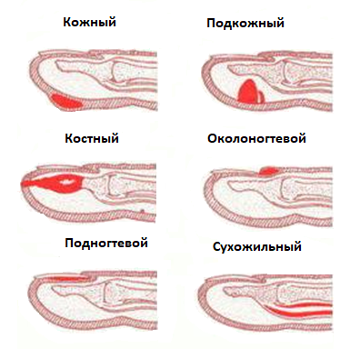
ФОРМЫ ПАНАРИЦИЯ

Slide 12
КЛИНИЧЕСКАЯ КАРТИНА, ДИАГНОСТИКА ПАНАРИЦИЯ
сильная боль
гиперемия
отек
нарушение функций пальца(ев) и кисти
лимфангит, лимфаденит
симптомы гнойной интоксикации

Slide 13
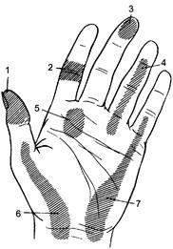
ЗОНЫ БОЛЕЗНЕННОСТИ ПРИ ОСТРЫХ ГНОЙНЫХ ПРОЦЕССАХ
НА ЛАДОНИ И ПАЛЬЦАХ КИСТИ
1 – костный панариций;
2 – суставный панараций;
3 – подкожный панариций;
4 – сухожильный панариций;
5 – мозольный абсцесс ладони;
6 – тендобурсит I пальца;
7 – тендобурсит V пальца.

Slide 14
ОБЩИЕ ПРАВИЛА ЛЕЧЕНИЯ ПАНАРИЦИЯ
При определении показаний к операции по поводу панариция существует «правило первой бессонной ночи»:
Если пациент не спал из-за болей в пальце, его необходимо оперировать!

Slide 15
ПРИНЦИПЫ ХИРУРГИЧЕСКОГО ЛЕЧЕНИЯ:
ПРАВИЛО ТРЕХ «O»
1. ОБСТАНОВКА: вмешательство необходимо выполнять в операционной при хорошем освещении, использовать специальные инструменты малого размера, пациент должен лежать, а его больная рука должна находится на приставном столике, хирург оперирует сидя.
2. ОБЕЗБОЛИВАНИЕ: при вскрытии панариция используют проводниковую анестезию по Лукашевичу–Оберсту, а при переходе воспалительного процесса на кисть, костном, суставном панариции или пандактилите вмешательство выполняется под наркозом.
3. ОБЕСКРОВЛИВАНИЕ: операцию выполняют после предварительного наложения кровоостанавливающего жгута.

Slide 16
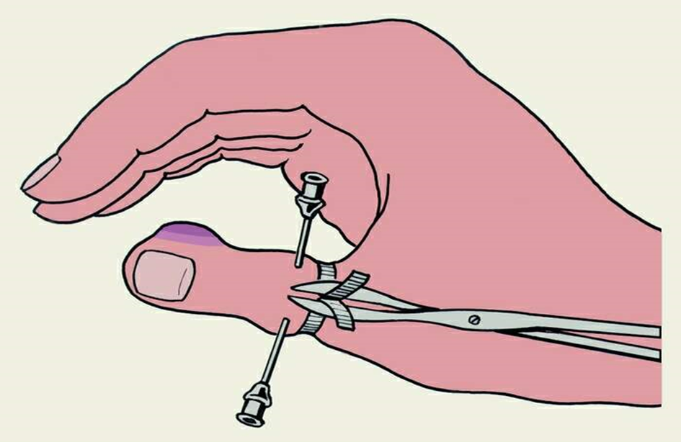
АНЕСТЕЗИЯ по Оберсту–Лукашевичу (схема)

Slide 17
ОБЩИЕ ПРИНЦИПЫ КОНСЕРВАТИВНОГО ЛЕЧЕНИЯ
Местное – после операции проводят лечение образовавшейся гнойной раны (перевязки с наложением влажно – высыхающих повязок с антисептиками, промывание раны и. т.д.).
Обязательно иммобилизация пальца. Применяют физиотерапию, при поражении костей и суставов, также рентгенотерапию.
Общее лечение при панариции показано при глубоких формах, а также при наличии отягощенного фона (сахарный диабет, иммунодефицит и пр.).
Для создания в тканях высокой регионарной концентрации антибиотика используют внутривенное введение препарата под жгутом.
После купирования острого воспаления необходимо как можно раньше предпринять меры по скорейшему восстановлению функций пальца (ЛФК, физиотерапия).

Slide 18
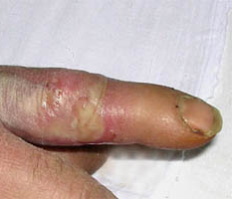
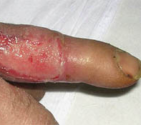
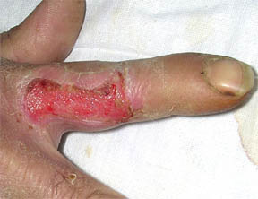
КОЖНЫЙ ПАНАРИЦИЙ – воспалительный процесс локализуется в толще самой кожи.

Slide 19
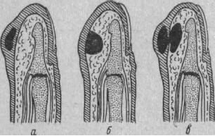
КОЖНО-ПОДКОЖНЫЙ ПАНАРИЦИЙ
(Абсцесс в виде запонки)
а) кожный панариций
б) подкожный панариций
в) кожно-подкожный панариций

Slide 20
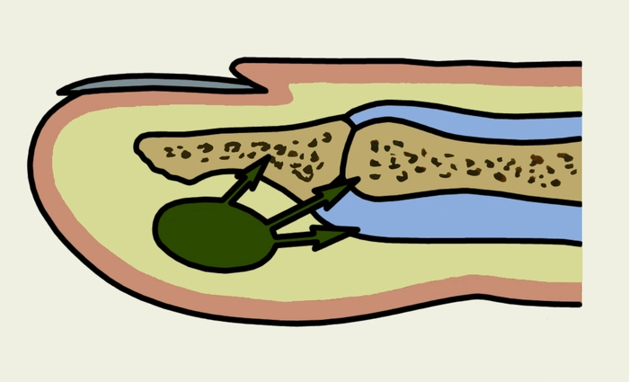
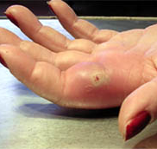
Подкожный панариций
Гнойный процесс локализуется в подкожной клетчатке.
Это самая частая форма, при которой гной может распространиться на кость, сухожильное влагалище, сустав, клетчаточные пространства ладони.

Slide 21
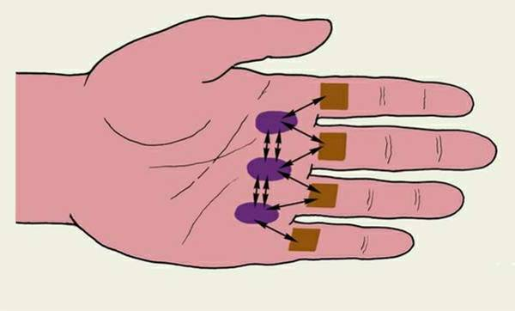
ПОДКОЖНЫЙ ПАНАРИЦИЙ
ОСНОВНОЙ ФАЛАНГИ:
Распространение гноя (схема)
*Направления прорыва гноя указаны стрелками.

Slide 22
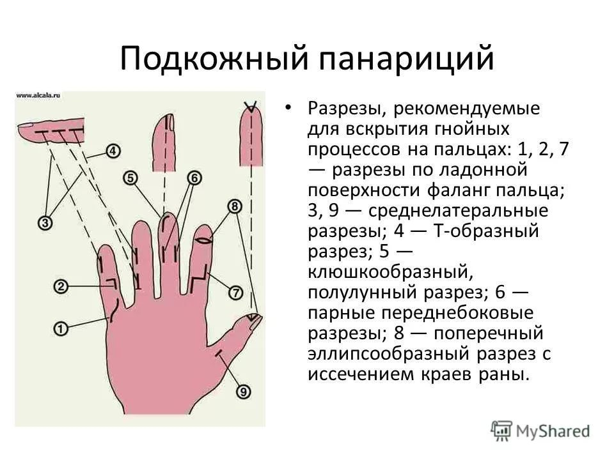
ПОДКОЖНЫЙ ПАНАРИЦИЙ:
Разрезы для вскрытия
1,2,7 – разрезы по ладонной поверхности фаланг;
3,9 – среднелатеральные разрезы;
4 – Т-образный разрез;
5 – клюшкообразный полулунный разрез;
6 – парные переднебоковые разрезы;
8 – поперечный эллипсообразный разрез с иссечением краев раны.

Slide 23
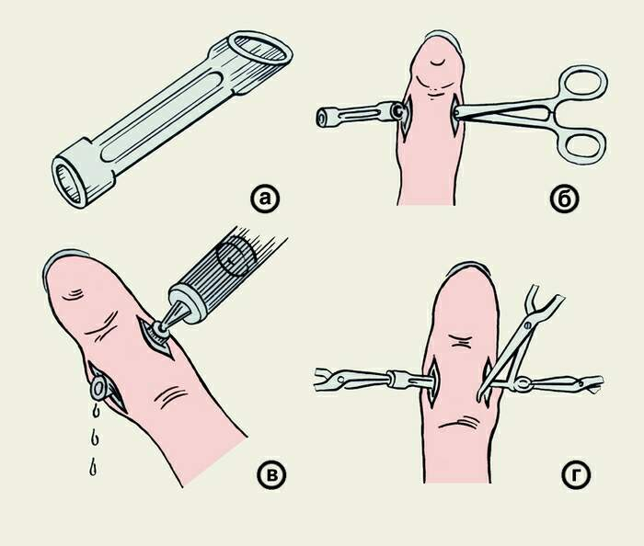
ПОДКОЖНЫЙ ПАНАРИЦИЙ СРЕДНЕЙ ФАЛАНГИ:
Дренирование резиновым окончатым дренажем
а - окончатый дренаж;
б - введение дренажа
в раневой канал;
в - промывание раны через дренаж;
г - извлечение дренажа.

Slide 24
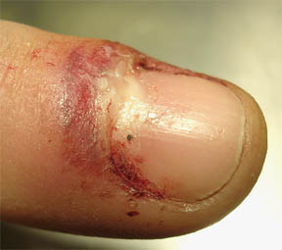
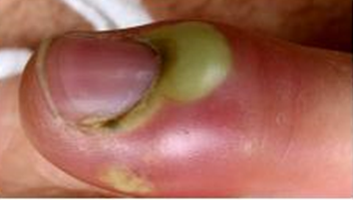
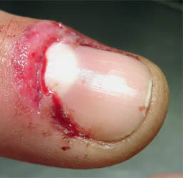
ОКОЛОНОГТЕВОЙ ПАНАРИЦИЙ (паронихия) – воспаление ногтевого валика

Slide 25
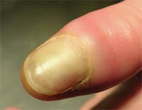
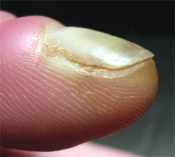
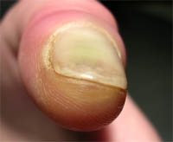
ПОДНОГТЕВОЙ ПАНАРИЦИЙ

Slide 26
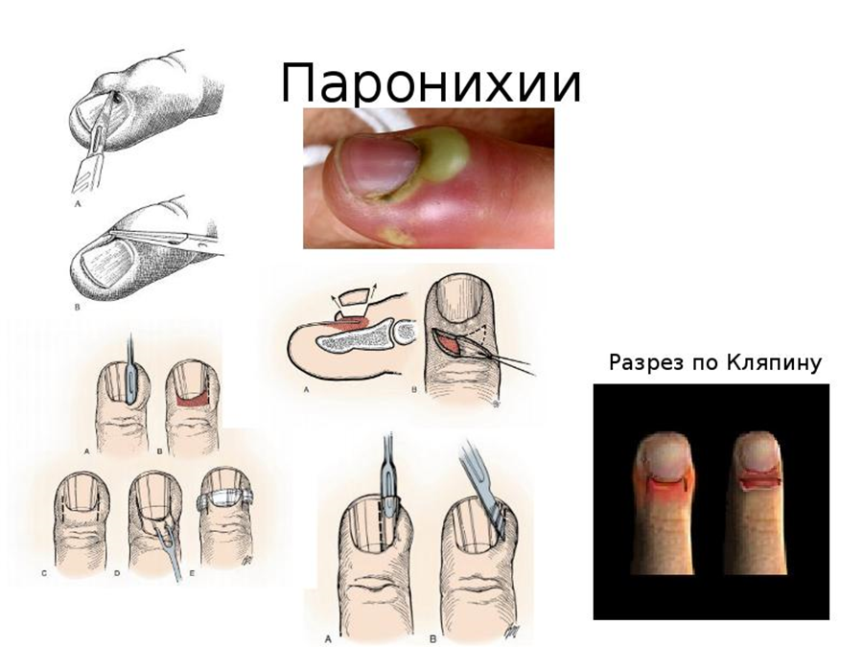
ХИРУРГИЧЕСКОЕ ЛЕЧЕНИЕ ОКОЛО- И ПОДНОГТЕВОГО ПАНАРИЦИЯ

Slide 27
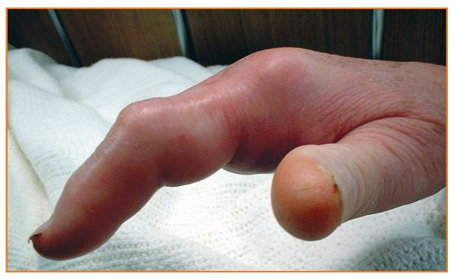
СУХОЖИЛЬНЫЙ ПАНАРИЦИЙ

Slide 28
РАЗРЕЗЫ ПРИ СУХОЖИЛЬНЫХ ПАНАРИЦИЯХ (схема)

Slide 29
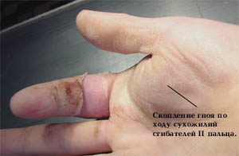
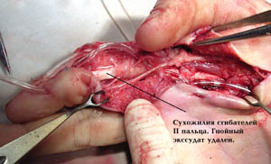
СУХОЖИЛЬНЫЙ ПАНАРИЦИЙ
(Хирургическое лечение)
1) до вскрытия 2) после вскрытия

Slide 30
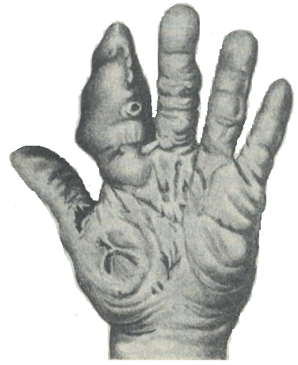
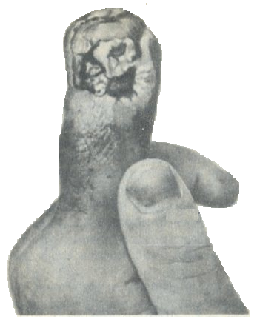
КОСТНЫЙ ПАНАРИЦИЙ
Колбообразное утолщение ногтевой фаланги II пальца

Slide 31
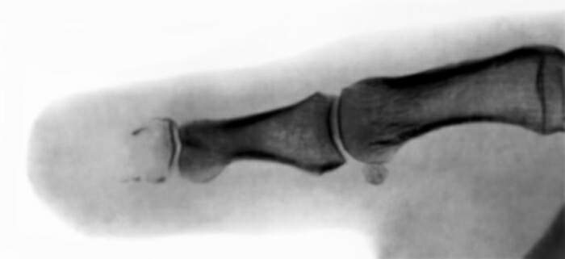
КОСТНЫЙ ПАНАРИЦИЙ: Рентгенограмма пальца
Деструкция костной ткани ногтевой фаланги

Slide 32
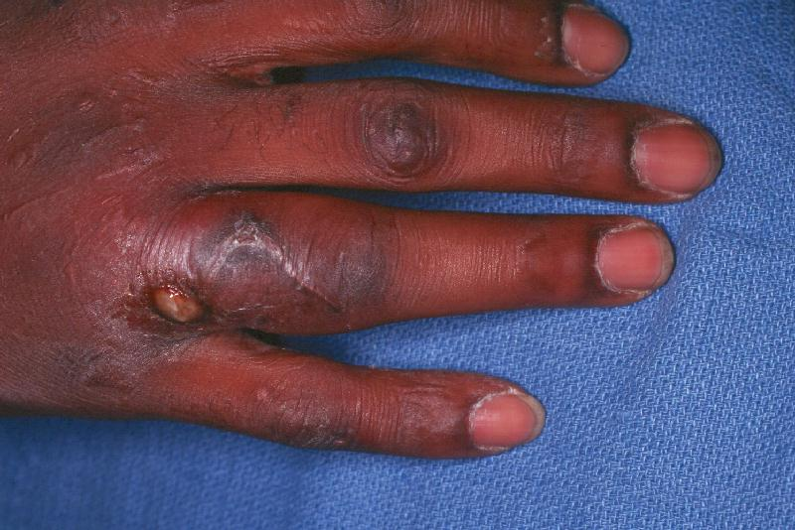
КОСТНЫЙ ПАНАРИЦИЙ
Дренированная полость на тыльной поверхности
проксимальной фаланги IV пальца
(больной обратился через месяц после укуса руки).

Slide 33
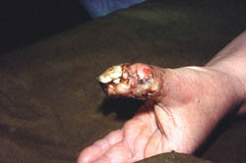
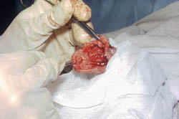
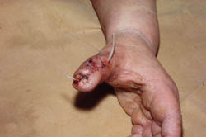
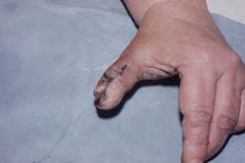
КОСТНЫЙ ПАНАРИЦИЙ
(хирургическое лечение)

Slide 34
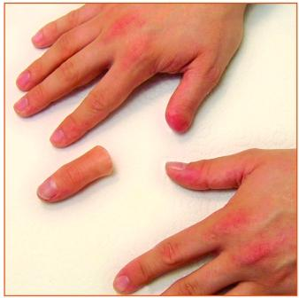
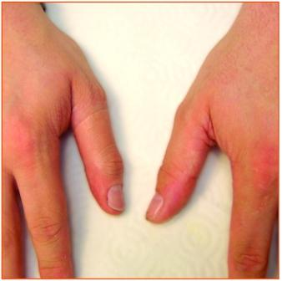
ПРОТЕЗИРОВАНИЕ I ПАЛЬЦА ЛЕВОЙ КИСТИ ПОСЛЕ АМПУТАЦИИ

Slide 35
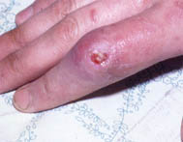
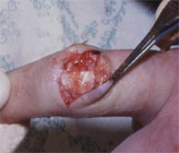
СУСТАВНОЙ ПАНАРИЦИЙ

Slide 36
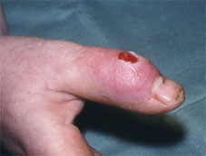
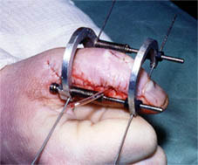
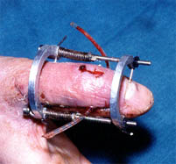
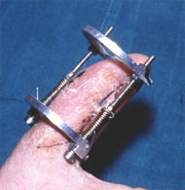
КОСТНО-СУСТАВНОЙ
ПАНАРИЦИЙ

Slide 37
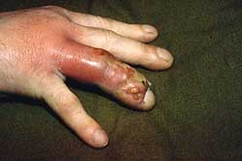
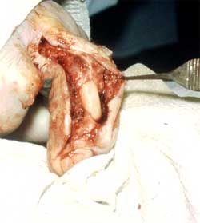
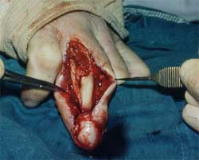
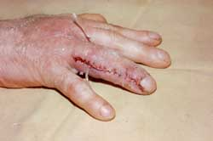
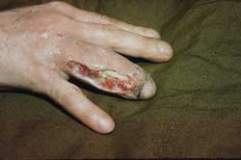
ПАНДАКТИЛИТ

Slide 38
КЛАССИФИКАЦИЯ ГНОЙНЫХ ЗАБОЛЕВАНИЙ КИСТИ
Кожа:
- кожный абсцесс («намин»);
- мозольный абсцесс.
Подкожная клетчатка:
- над апоневротическая флегмона ладони;
- межпальцевая (комиссуральная) флегмона.
Фасциально-клетчаточные пространства ладони:
- подапоневротическая флегмона ладони;
- флегмона срединного ладонного пространства;
- флегмона тенара;
- флегмона гипотенара.
Фасциально-клетчаточные пространства тыла кисти:
- подкожная флегмона;
- подапоневротическая флегмона.

Slide 39
ОСНОВНЫЕ ПРОСТРАНСТВА КИСТИ
Подкожная клетчатка;
Срединное ладонное пространство;
Пространство тенара;
Пространство гепотенара;
Поверхностное и глубокое пространства
тыла и кисти.

Slide 40
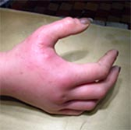
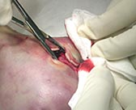
ФЛЕГМОНА МЕЖПАЛЬЦЕВЫХ ПРОМЕЖУТКОВ

Slide 41
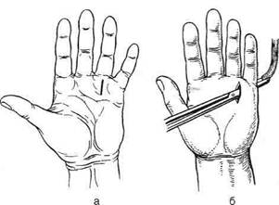
КОМИССУРАЛЬНАЯ ФЛЕГМОНА: Вскрытие и дренирование (схема)
а) разрез; б) дренирование.

Slide 42
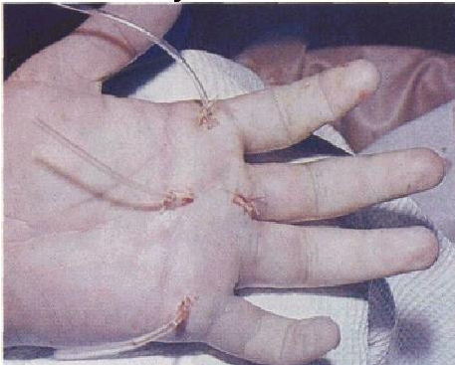
МЕЖПАЛЬЦЕВАЯ (КОМИССУРАЛЬНАЯ) ФЛЕГМОНА
После вскрытия и дренирования

Slide 43
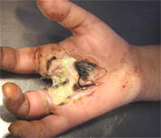
ФЛЕГМОНА СРЕДИННОГО ЛАДОННОГО ПРОСТРАНСТВА

Slide 44

ОПРЕДЕЛЕНИЕ «ЗАПРЕТНОЙ ЗОНЫ» КИСТИ (схема)

Slide 45

«Запретная зона» на кисти и основные варианты дренирования флегмоны срединного ладонного пространства
a – запретная зона кисти;
б, в – варианты дренирования.

Slide 46

ФЛЕГМОНА
В ОБЛАСТИ ТЕНАРА
Больной обратился через 2 дня после появления пульсирующей боли в руке. Колотая рана была получена неделю назад. При надавливании выделяется гной.

Slide 47

ФЛЕГМОНА
В ОБЛАСТИ ТЕНАРА
(хирургическое лечение)
Та же рана после хирургической обработки

Slide 48
ПРОГНОЗ
Ранняя радикальная операция обеспечивает быстрое выздоровление с хорошими функциональными результатами.
При тяжелых формах панариция (сухожильный, суставной и др.) и их осложнениях прогноз в отношении восстановления функции может быть неблагоприятным.

Slide 49
ПРОФИЛАКТИКА
Профилактика состоит в соблюдении личной гигиены, предупреждении мелких травм пальцев;
Важное значение имеют повышение санитарной культуры населения, совершенствование техники безопасности и улучшение условий труда (снабжение специальной одеждой, например, перчатками, варежками и др., механизация, автоматизация производств и др.);
Снижению заболеваемости способствует обработка микротравм 0,5% раствором нашатырного спирта, 5% спиртовым раствором йода, пленкообразующими антисептическими жидкостями и др.

